Slide 1

Tiểu Luận Chuyên Ngành
Đề tài: Tìm hiểu Microsoft ASP.NET Core 2, Entity Framework core và xây dựng website quản lý bán mĩ phẩm
GVHD : Cô Trần Lê Minh Sang
GVPB : Thầy Nguyễn Thiên Bảo
Sinh Viên Thực Hiện :
1. Vương Văn Hậu 15110044
2. Nguyễn Đức Thịnh 15110132

Slide 2
NỘI DUNG
1
Giới Thiệu và Lý Do
2
Mục tiêu và Phạm Vi
3
Tìm hiểu về ASP.NET
4
Tìm hiểu về Angular 4

Slide 3
NỘI DUNG
5
Một số vấn đề liên quan về Search Engine
6
Tìm hiểu về Lucene và Lucene.net
7
Cách cài đặt Lucene.net và Demo
8
Tổng kết TLCN

Slide 4
1.Giới thiệu và Lý Do chọn đề tài.
Tìm hiểu Microsoft ASP.NET Core 2, Entity Framework core và xây dựng website quản lý bán mĩ phẩm.
Lý do làm đề tài này ?
Tìm hiểu về công nghệ ASP.NET và ứng dụng vào thực tế.
Áp dụng các kiến thức đã được học và vận dụng nó tạo ra sản phẩm công nghệ.

Slide 5
2.Mục tiêu và Phạm vi của đề tài
12.1 Mục Tiêu.
SE
Xây dựng trang web bán mỹ phẩm có back-end sẽ sử dụng ASP.NET và front-end sẽ áp dụng Angular4.
Giúp có những kiến thức cơ bản để hiểu được cấu trúc phức tạp và rộng của Search Engine và đi chi tiết vào Lucene.
Chuẩn bị nền tảng cho cách xây dựng một trang web có sử dụng Search Engine (Lucene).

Slide 6
2.Mục tiêu và Phạm vi của đề tài
12.2 Phạm Vi.
SE
Tạo ra 1 trang web bán mỹ phẩm. Back-end sẽ là ASP.NET và front-end sẽ là Angular 4.
Ứng dụng thêm phần tìm kiếm sản phẩm bằng công cụ Lucene.net.
Không cần đầy đủ các tính năng của 1 trang web nhưng phải có sản phẩm để tìm kiếm.

Slide 7
3. Tìm hiểu về ASP.NET core 2
13.1. Giới thiệu ASP.net core 2
ASP.NET core là một mã nguồn mở và là nền tảng mới cho xây dựng cloud trên internet kết nối các ứng dụng web, loT và mobile backends.
ASP.NET Core có thể chạy trên .NET Core hoặc chạy đầy đủ trên .NET Framework.

Slide 8
3. Tìm hiểu về ASP.NET core 2
13.2. Tại sao lại là ASP.net core 2 ?
Web UI và Web API được hợp nhất
Tích hợp các frameworks hiện đại cho khách hàng và nhà phát triển
Khả năng lưu trữ trên IIS hoặc tự chủ trong tiến trình riêng của bạn
Công cụ vừa mới và đơn giản để phát triển các web hiện đại
Xây dựng và chạy nền tảng ứng dụng ASP.NET không chỉ trên Windows mà còn trên MAC và Linux nữa
Mã nguồn mở và có một cộng đồng lớn,….

Slide 9
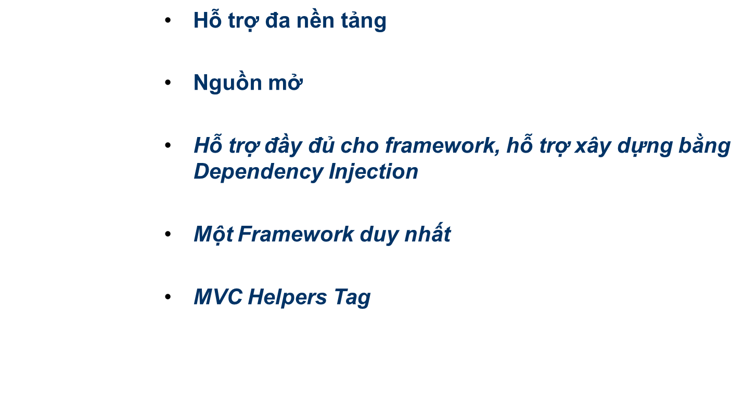
3. Tìm hiểu về ASP.NET core 2
    3.2. Đặc điểm của ASP.NET CORE

Slide 10
4. Tìm hiểu về Angular 4
    4.1. Giới thiệu về Angular 4
Angular 4 là một khung JavaScript để xây dựng các ứng dụng và ứng dụng web bằng JavaScript, html và TypeScript, là một superset của JavaScript.

Slide 11
4. Tìm hiểu về Angular 4
    4.2. Giới thiệu về Angular 4
Angular cung cấp các tính năng tích hợp cho hoạt hình, dịch vụ http và các tài liệu lần lượt có các tính năng như tự động hoàn thành, điều hướng, thanh công cụ, menu, v.v.
Mã được viết bằng TypeScript, sẽ biên dịch thành JavaScript và hiển thị tương tự trong trình duyệt.

Slide 12
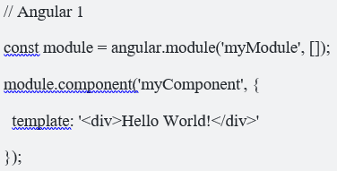
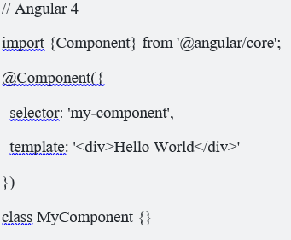
4. Tìm hiểu về Angular 4
    4.2. So sánh Angular 4 và Angular 1
+) Component trong angular 4

Slide 13
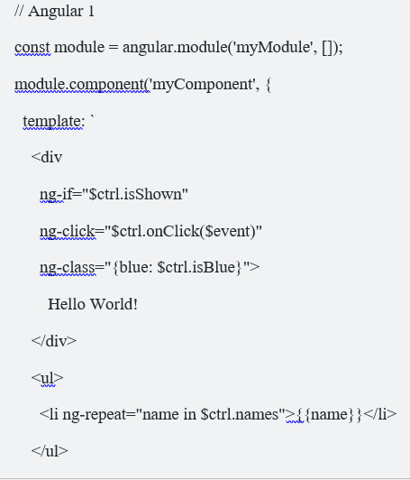
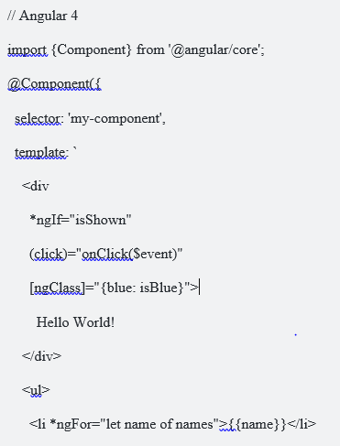
4. Tìm hiểu về Angular 4
    4.2. So sánh Angular 4 và Angular 1
      +) Directive trong angular 4

Slide 14
5. Một số vấn đề liên quan SE
15.1.Lịch sử của Search Engine SE
Sơ lược
  Ra đời vào năm 1993
  Gắn liền với ngành IT
  Là 1 phần không thể thiếu của cuộc sống công nghệ hiện đại

Slide 15
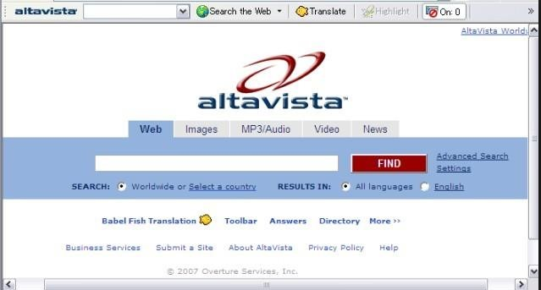
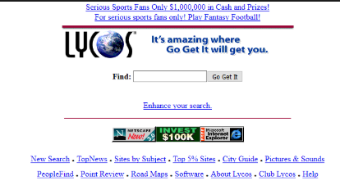
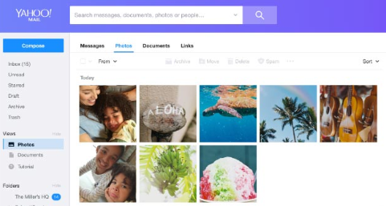
5. Một số vấn đề liên quan SE
15.2. Khái niệm về SEARCH ENGINE.
SE

Slide 16
5. Một số vấn đề liên quan SE
15.2. Khái niệm về SEARCH ENGINE.
SE
  Trước khi có sự thống trị về lĩnh vực tìm kiếm trên internet của Google thì Altavista, Lycos, Yahoo nhà cung cấp dịch vụ tìm kiếm thông tin trên mạng internet.
  Năm 1998, Đã có hai đồng sáng lập Google đưa ra một thuật toán được gọi là PageRank
  Cho đến 2013-2014, Google chính là cái tên mà được cả thế giới tin dùng với thống kê cho thấy đã chiếm tới 85% thị phần.
Notes:
Những năm đầu 2000 thì các cỗ máy tìm kiếm bán tự động đã không thể đáp ứng được nhu cầu tìm kiếm của người sử dụng .
PageRank nhằm giúp đánh giá chất lượng nội dung các website một cách tự động và tốt hơn đồng thời cũng đã triển khai thử nghiệm trên internet.

Slide 17
5. Một số vấn đề liên quan SE
15.2. Khái niệm về SEARCH ENGINE.
SE
  Công cụ tìm kiếm là một dịch vụ cho phép người dùng Internet tìm kiếm nội dung thông qua World Wide Web (WWW).
  Người dùng nhập từ khóa hoặc cụm từ khóa vào công cụ tìm kiếm và nhận danh sách kết quả nội dung web dưới dạng trang web, hình ảnh, video hoặc dữ liệu trực tuyến khác.
  Danh sách nội dung được trả về cho người dùng được gọi là trang kết quả của công cụ tìm kiếm (SERP).
Notes:
Những năm đầu 2000 thì các cỗ máy tìm kiếm bán tự động đã không thể đáp ứng được nhu cầu tìm kiếm của người sử dụng .
PageRank nhằm giúp đánh giá chất lượng nội dung các website một cách tự động và tốt hơn đồng thời cũng đã triển khai thử nghiệm trên internet.

Slide 18
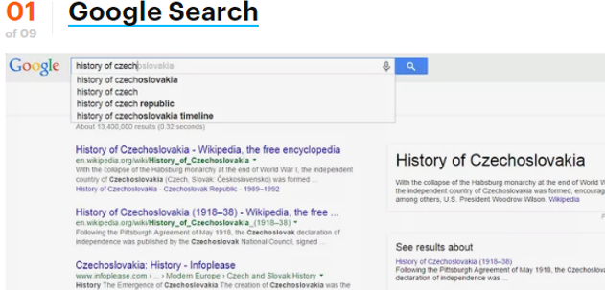
5. Một số vấn đề liên quan SE
15.3. Một số SEARCH ENGINE hiện nay.
SE
Notes:
Những năm đầu 2000 thì các cỗ máy tìm kiếm bán tự động đã không thể đáp ứng được nhu cầu tìm kiếm của người sử dụng .
PageRank nhằm giúp đánh giá chất lượng nội dung các website một cách tự động và tốt hơn đồng thời cũng đã triển khai thử nghiệm trên internet.

Slide 19
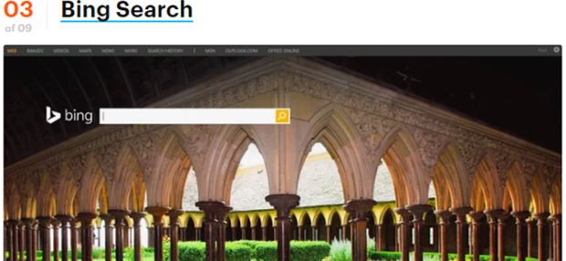
5. Một số vấn đề liên quan SE
15.3. Một số SEARCH ENGINE hiện nay.
SE
Notes:
Những năm đầu 2000 thì các cỗ máy tìm kiếm bán tự động đã không thể đáp ứng được nhu cầu tìm kiếm của người sử dụng .
PageRank nhằm giúp đánh giá chất lượng nội dung các website một cách tự động và tốt hơn đồng thời cũng đã triển khai thử nghiệm trên internet.

Slide 20
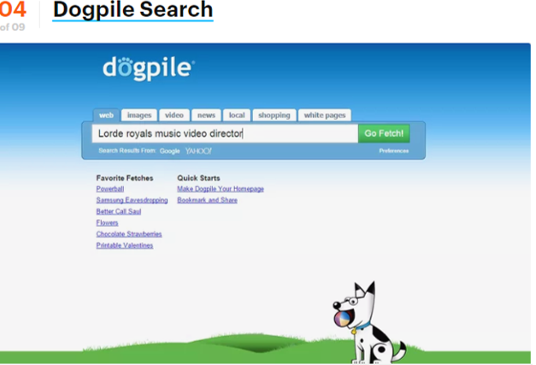
5. Một số vấn đề liên quan SE
15.3. Một số SEARCH ENGINE hiện nay.
SE
Notes:
Những năm đầu 2000 thì các cỗ máy tìm kiếm bán tự động đã không thể đáp ứng được nhu cầu tìm kiếm của người sử dụng .
PageRank nhằm giúp đánh giá chất lượng nội dung các website một cách tự động và tốt hơn đồng thời cũng đã triển khai thử nghiệm trên internet.

Slide 21
5. Một số vấn đề liên quan SE
15.4. Tìm kiếm dữ liệu cấu trúc và phi cấu trúc.
SE
  Dữ liệu có cấu trúc thường dùng để chỉ dữ liệu lưu trữ trong các hệ quản trị cơ sở dữ liệu quan hệ như MS SQL server hay MySQL.
  Các thuộc tính được định nghĩa sẵn.
  Ví dụ : dữ liệu của một thí sinh dự thi đại học có thể bao gồm các thông in như Họ tên, Năm sinh, Trường dự thi, Điểm thi các môn.
Notes:
Những năm đầu 2000 thì các cỗ máy tìm kiếm bán tự động đã không thể đáp ứng được nhu cầu tìm kiếm của người sử dụng .
PageRank nhằm giúp đánh giá chất lượng nội dung các website một cách tự động và tốt hơn đồng thời cũng đã triển khai thử nghiệm trên internet.

Slide 22
5. Một số vấn đề liên quan SE
15.4. Tìm kiếm dữ liệu cấu trúc và phi cấu trúc.
SE
  Dữ liệu phi cấu trúc thường dùng để chỉ dữ liệu ở dạng tự do (free type)
  Các thuộc tính không được định nghĩa sẵn.
  Ví dụ : Các trang web, video, ảnh, âm thanh
Notes:
Trong lĩnh vực tìm kiếm, người ta tạm chia dữ liệu thành hai loại chính, dữ liệu có cấu trúc (structured data) và dữ liệu phi cấu trúc (unstructured data).

Slide 23
5. Một số vấn đề liên quan SE
15.4. Tìm kiếm dữ liệu cấu trúc và phi cấu trúc.
SE
  Nếu dùng các hệ quản trị cơ sở dữ liệu quan hệ như MS SQL Server hay MySQL để lưu trữ dữ liệu phi cấu trúc, việc truy tìm dữ liệu theo danh sách từ khóa sẽ gặp các hạn chế sau:
    Bị giới hạn ở cú pháp của ngôn ngữ SQL
    Tốc độ chậm khi tìm kiếm gần đúng (dùng LIKE) trong cơ sở dữ liệu lớn
    => Điều này đã thúc đẩy cho sự ra đời của các hệ thống hỗ trợ tìm kiếm theo danh sách từ khóa cho dữ liệu phi cấu trúc (full text search - tạm dịch là tìm kiếm toàn văn).
Notes:
Bị giới hạn ở cú pháp của ngôn ngữ SQL. Ví dụ muốn tìm các trang web nói về Cần Thơ, phải chỉ rõ Cần Thơ trong câu truy vấn, nếu dùng "Can Tho" (vì nghĩ có thể sử dụng tiếng Việt không dấu), kết quả sẽ hoàn toàn khác.
- Tốc độ chậm khi tìm kiếm gần đúng (dùng LIKE) trong cơ sở dữ liệu lớn. Các hệ quản trị CSDL quan hệ không được thiết kế để làm việc hiệu quả cho trường hợp người dùng muốn thực hiện các câu truy vấn như: Tìm các tài liệu về các ngành đào tạo của Đại học Cần Thơ, trừ ngành nông nghiệp và ngành công nghệ thông tin (*).

Slide 24
6. Tìm hiểu về Lucene và Lucene.net
6.1.Lucene - thư viện mã nguồn mở hỗ trợ tìm kiếm toàn văn.
S
  Lucene là một thư viện mã nguồn mở cho tìm kiếm toàn văn, được phát triển bởi Dough Cutting (hiện đang làm việc cho Yahoo).
  Thư viện này cung cấp các hàm cơ bản hỗ trợ cho việc đánh chỉ mục và tìm kiếm.
  Dùng Lucene, có thể tiến hành đánh chỉ mục trên dữ liệu hiện có để sau này có thể thực hiện thao tác tìm kiếm toàn văn trên dữ liệu đó.
Notes:
Những năm đầu 2000 thì các cỗ máy tìm kiếm bán tự động đã không thể đáp ứng được nhu cầu tìm kiếm của người sử dụng .
PageRank nhằm giúp đánh giá chất lượng nội dung các website một cách tự động và tốt hơn đồng thời cũng đã triển khai thử nghiệm trên internet.

Slide 25
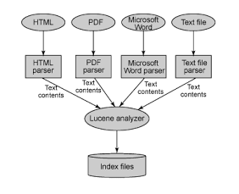
6. Tìm hiểu về Lucene và Lucene.net
6.1.Lucene - thư viện mã nguồn mở hỗ trợ tìm kiếm toàn văn.
S
Notes:
Những năm đầu 2000 thì các cỗ máy tìm kiếm bán tự động đã không thể đáp ứng được nhu cầu tìm kiếm của người sử dụng .
PageRank nhằm giúp đánh giá chất lượng nội dung các website một cách tự động và tốt hơn đồng thời cũng đã triển khai thử nghiệm trên internet.

Slide 26
6. Tìm hiểu về Lucene và Lucene.net
6.1.Lucene - thư viện mã nguồn mở hỗ trợ tìm kiếm toàn văn.
S
  Các chức năng của Lucene bao gồm:
    Đánh chỉ mục (Index)
    Truy vấn (query)
    Tìm kiếm (search)
    Display
Notes:
Đánh chỉ mục (Index): Đầu tiên, Lucene giúp bạn phân loại chỉ mục, quản lý như các Document. Việc đánh chỉ mục được thực hiện qua những bước sau.
Đầu tiên, thu thập dữ liệu (Acquire content), ở bước này thường là crawler hoặc spider để thu thập dữ liệu đánh chỉ mục.
Tiếp theo là bước xây dựng tài liệu (Build document). Ở bước này thì dữ liệu thô thu nhập ở trên được chia thành các document và các trường text, nhưng các search engine vẫn chưa đánh chỉ mục luôn được mà cần được chuyển sang phân tích tài liệu.
Phân tích tài liệu (Analyze document): Ở đây text được chia nhỏ thành các token, mỗi token được hiểu là một từ trong tài liệu. Document được xác định bởi dãy các token
Bước cuối cùng là đánh chỉ mục. Lucene cung cấp API đầy đủ cho việc đánh chỉ mục trở nên dễ dàng hơn.
Truy vấn (query): Khi người sử dụng gửi lên 1 submit thì hệ thống search engine cần phân tích thành câu query cho hệ thống có thể hiểu, bước này gọi là (Build query). Lucene cung cấp gói QueryParser để biến câu truy vấn của người sử dụng thành câu query của hệ thống.Truy vấn có thể là các toán tử boolean hoặc các phép toán liên quan, hoặc tổng hợp, phân tích,...
Tìm kiếm (search): Là quá trình tra cứu và tìm ra kết quả phù hợp với câu truy vấn của người sử dụng và đưa ra kết quả. Ở đây thường query theo 3 mô hình: Mô hình toán tử Boolean, mô hình vector, mô hình xác suất. Những mô hình này đã được giới thiệu trong bài truy vấn thông tin (IR).
Display: Render các kết quả tìm kiếm sắp xếp theo thứ tự phù hợp và hiển thị cho người sử dụng. Ở đây, kết thúc một phiên tìm kiếm.

Slide 27
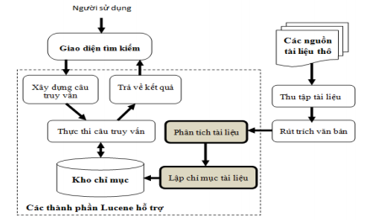
6. Tìm hiểu về Lucene và Lucene.net
6.1.Lucene - thư viện mã nguồn mở hỗ trợ tìm kiếm toàn văn.
S
Notes:
Đánh chỉ mục (Index): Đầu tiên, Lucene giúp bạn phân loại chỉ mục, quản lý như các Document. Việc đánh chỉ mục được thực hiện qua những bước sau.
Đầu tiên, thu thập dữ liệu (Acquire content), ở bước này thường là crawler hoặc spider để thu thập dữ liệu đánh chỉ mục.
Tiếp theo là bước xây dựng tài liệu (Build document). Ở bước này thì dữ liệu thô thu nhập ở trên được chia thành các document và các trường text, nhưng các search engine vẫn chưa đánh chỉ mục luôn được mà cần được chuyển sang phân tích tài liệu.
Phân tích tài liệu (Analyze document): Ở đây text được chia nhỏ thành các token, mỗi token được hiểu là một từ trong tài liệu. Document được xác định bởi dãy các token
Bước cuối cùng là đánh chỉ mục. Lucene cung cấp API đầy đủ cho việc đánh chỉ mục trở nên dễ dàng hơn.
Truy vấn (query): Khi người sử dụng gửi lên 1 submit thì hệ thống search engine cần phân tích thành câu query cho hệ thống có thể hiểu, bước này gọi là (Build query). Lucene cung cấp gói QueryParser để biến câu truy vấn của người sử dụng thành câu query của hệ thống.Truy vấn có thể là các toán tử boolean hoặc các phép toán liên quan, hoặc tổng hợp, phân tích,...
Tìm kiếm (search): Là quá trình tra cứu và tìm ra kết quả phù hợp với câu truy vấn của người sử dụng và đưa ra kết quả. Ở đây thường query theo 3 mô hình: Mô hình toán tử Boolean, mô hình vector, mô hình xác suất. Những mô hình này đã được giới thiệu trong bài truy vấn thông tin (IR).
Display: Render các kết quả tìm kiếm sắp xếp theo thứ tự phù hợp và hiển thị cho người sử dụng. Ở đây, kết thúc một phiên tìm kiếm.

Slide 28
6. Tìm hiểu về Lucene và Lucene.net
6.1.Lucene - thư viện mã nguồn mở hỗ trợ tìm kiếm toàn văn.
S
  Các bước sử dụng Lucene bao gồm:
    Mô tả đối tượng cần đánh chỉ mục
    Minh họa đối tượng Document dùng trong Lucene
    Đánh chỉ mục
    Tìm kiếm
Notes:
Những năm đầu 2000 thì các cỗ máy tìm kiếm bán tự động đã không thể đáp ứng được nhu cầu tìm kiếm của người sử dụng .
PageRank nhằm giúp đánh giá chất lượng nội dung các website một cách tự động và tốt hơn đồng thời cũng đã triển khai thử nghiệm trên internet.

Slide 29
6. Tìm hiểu về Lucene và Lucene.net
6.1.Lucene - thư viện mã nguồn mở hỗ trợ tìm kiếm toàn văn.
S
Lucene khác gì tìm kiếm toàn văn bản của Mysql và MS SQL Server?
=> Lucene có thể tìm kiếm không chỉ với những DB có ngôn ngữ SQL, mà rất nhiều văn bản được viết bằng ngôn ngữ khác.
=> Lucene còn mở rộng các thành phần hiện có phù hợp với tìm kiếm của người sử dụng.
Notes:
Những năm đầu 2000 thì các cỗ máy tìm kiếm bán tự động đã không thể đáp ứng được nhu cầu tìm kiếm của người sử dụng .
PageRank nhằm giúp đánh giá chất lượng nội dung các website một cách tự động và tốt hơn đồng thời cũng đã triển khai thử nghiệm trên internet.

Slide 30
6. Tìm hiểu về Lucene và Lucene.net
6.1.Lucene - thư viện mã nguồn mở hỗ trợ tìm kiếm toàn văn.
S
Lucene có mạnh bằng Google tìm kiếm không?
(=> Không bằng)
Notes:
Câu trả lời là không. Google tìm kiếm là một hệ thống tìm kiếm search engine phức tạp hơn rất nhiều còn Lucene chỉ là thư viện hỗ trợ tìm kiếm thôi

Slide 31
6. Tìm hiểu về Lucene và Lucene.net
6.2.Lucene.net là gì ?
S
Lucene.Net là một line-by-line port phổ biến của Apache Lucene, một thư viện công cụ tìm kiếm văn bản đầy đủ tính năng, hiệu suất cao được viết hoàn toàn bằng Java.
Đặc biệt, bạn muốn đạt được một cái gì đó gần với kết quả tìm kiếm của Google và không chỉ kết quả tìm kiếm mà kết quả tìm kiếm rất nhanh.
Notes:
Câu trả lời là không. Google tìm kiếm là một hệ thống tìm kiếm search engine phức tạp hơn rất nhiều còn Lucene chỉ là thư viện hỗ trợ tìm kiếm thôi

Slide 32
7. Cách cài đặt Lucene.net và Demo
7.1.Cài đặt Lucene.net .
S
Để cài đặt Lucene.Net ta sẽ cài bằng NuGet
Mở Package Manager Console trong Visual Studio bằng cách nhấp vào:
View > Other Windows > Package Manager Console
Và một khi bảng điều khiển sẽ bật ở dưới cùng, hãy tìm kiếm 'lucene' đầu tiên bằng cách nhập 'get-package -remote -filter lucene' trong prompt:
Notes:
Câu trả lời là không. Google tìm kiếm là một hệ thống tìm kiếm search engine phức tạp hơn rất nhiều còn Lucene chỉ là thư viện hỗ trợ tìm kiếm thôi

Slide 33
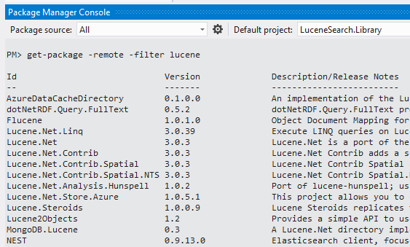
7. Cách cài đặt Lucene.net và Demo
7.1.Cài đặt Lucene.net .
S
Notes:
Câu trả lời là không. Google tìm kiếm là một hệ thống tìm kiếm search engine phức tạp hơn rất nhiều còn Lucene chỉ là thư viện hỗ trợ tìm kiếm thôi

Slide 34
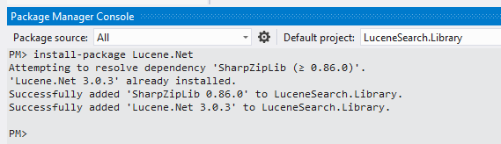
7. Cách cài đặt Lucene.net và Demo
7.1.Cài đặt Lucene.net .
S
Notes:
Câu trả lời là không. Google tìm kiếm là một hệ thống tìm kiếm search engine phức tạp hơn rất nhiều còn Lucene chỉ là thư viện hỗ trợ tìm kiếm thôi

Slide 35
7. Cách cài đặt Lucene.net và Demo
7.2.Demo.
S
Notes:
Câu trả lời là không. Google tìm kiếm là một hệ thống tìm kiếm search engine phức tạp hơn rất nhiều còn Lucene chỉ là thư viện hỗ trợ tìm kiếm thôi

Slide 36
8. Tổng kết TLCN
Đã hiện thực được ứng dụng demo là website bán mĩ phẩm theo công nghệ ASP.NET, Angular 4…. Ngoài ra nhóm còn thực hiện được việc tìm hiểu cơ bản về Search Engine(Lucene) và hoàn thành mục tiêu đã đề ra.
Đạt được khoảng 90%.
Sẽ mở rộng thêm cho trang web (áp dụng Machine Learning vào để dự đoán sản phẩm nào bán chạy và không bán được để nhập hàng về).
Còn 1 vài trường hợp chưa tối ưu trong việc tìm kiếm khi dùng Lucene, và trang web còn thiếu 1 số chức năng.

Slide 37
Hướng phát triển tương lai
Nếu vẫn còn được tiếp tục làm về đề tài trong luận văn nhóm sẽ phát triển hơn về:
    Hoàn thành những chức năng cần có
    Tối ưu hóa tìm kiếm khi ứng dụng Lucene
    Ứng dụng Machine Learning …
Notes:
Lúc trình bày thì nói thêm câu đại ý là: chúng em cũng mong các thầy cô trong hội đồng tiếp tục gợi ý thêm cho nhóm về các hướng phát triển trong tương lai, chúng em cảm ơn,…..đại ý vậy nhé ;)

Slide 38
Thank You!

